Slide 1

Sesión 10: Estimaciones para la media poblacional $μ$
Mtro. David Nexticapan Cortes

Slide 2
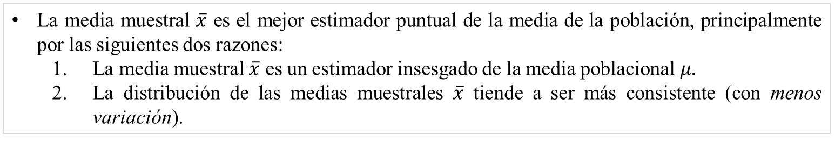
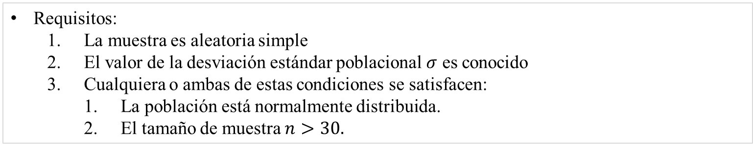
Estimación de la media poblacional: $σ$ conocida
ETAPA 1
Definición de la población objetivo
ETAPA 2
Delimitar a la población
ETAPA 3
Selección de las técnicas de muestreo
ETAPA 4
Determinación del tamaño de la muestra
Requisitos:
  La muestra es aleatoria simple
  El valor de la desviación estándar poblacional $σ$ es conocido
  Cualquiera o ambas de estas condiciones se satisfacen:
    La población está normalmente distribuida.
    El tamaño de muestra $n>30.$
La media muestral $\overline{x}$ es el mejor estimador puntual de la media de la población, principalmente por las siguientes dos razones:
  La media muestral $\overline{x}$ es un estimador insesgado de la media poblacional $μ.$
  La distribución de las medias muestrales $\overline{x}$ tiende a ser más consistente (con menos variación).

Slide 3
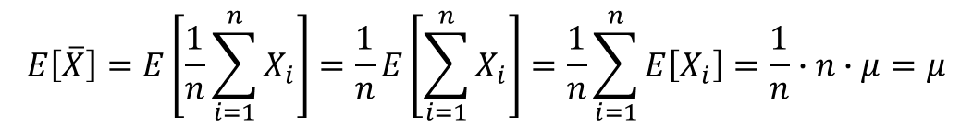
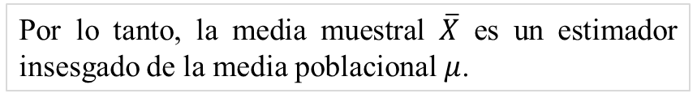
Insesgadez
ETAPA 1
Definición de la población objetivo
ETAPA 2
Delimitar a la población
ETAPA 3
Selección de las técnicas de muestreo
ETAPA 4
Determinación del tamaño de la muestra
Recordar que: Sea $\hat{θ}$ el estimador puntual del parámetro $θ$. Diremos que $\hat{θ}$ es un estimador insesgado de $θ$ si se verifica que: $E\left[\hat{θ}\right]=θ$. Queda por demostrar que : $E\left[\overline{X}\right]=μ$
Sea $X_{1},X_{2},…,X_{n}$ una muestra aleatoria de tamaño n de una población con media $μ$ y varianza $σ^{2}$. Tenemos que:
$$E\left[\overline{X}\right]=E\left[\frac{1}{n}\sum_{i=1}^{n}{X_{i}}\right]=\frac{1}{n}E\left[\sum_{i=1}^{n}{X_{i}}\right]=\frac{1}{n}\sum_{i=1}^{n}{E\left[X_{i}\right]=\frac{1}{n}∙n∙μ=μ}$$
Por lo tanto, la media muestral $\overline{X}$ es un estimador insesgado de la media poblacional $μ$.

Slide 4
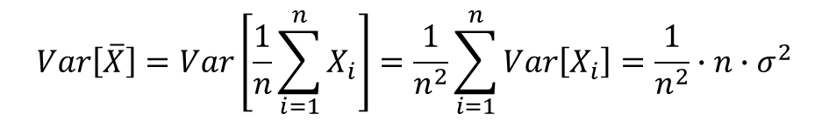
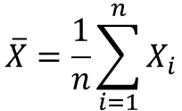
Consistencia
ETAPA 1
Definición de la población objetivo
ETAPA 2
Delimitar a la población
ETAPA 3
Selección de las técnicas de muestreo
ETAPA 4
Determinación del tamaño de la muestra
Recordar que: Un estimador $\hat{θ}\left(X_{1},X_{2},…,X_{n}\right)$ es consistente para el parámetro $θ$ si:
$${\hat{θ}}_{n}\underset{→}{P}θ cuando n→∞ donde\underset{→}{P} denota la convergencia en probabilidad$$
Sea $X_{1},X_{2},…,X_{n}$ una muestra aleatoria de tamaño n de una población con media $μ$ y varianza $σ^{2}$. Tenemos que:
Media Muestral | La varianza muestral
$$\overline{X}=\frac{1}{n}\sum_{i=1}^{n}{X_{i}}$$
$$Var\left[\overline{X}\right]=Var\left[\frac{1}{n}\sum_{i=1}^{n}{X_{i}}\right]=\frac{1}{n^{2}}\sum_{i=1}^{n}{Var\left[X_{i}\right]=\frac{1}{n^{2}}∙n∙σ^{2}}$$

Slide 5
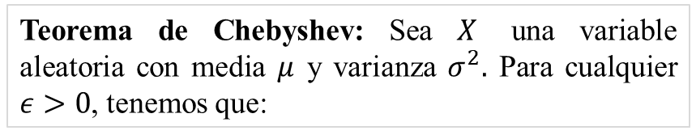
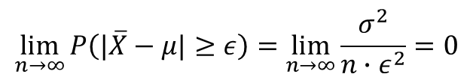
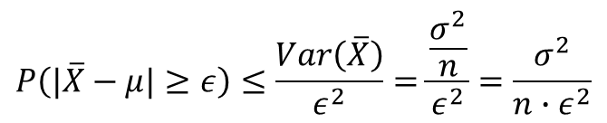
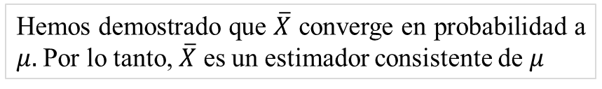


Consistencia
ETAPA 1
Definición de la población objetivo
ETAPA 2
Delimitar a la población
ETAPA 3
Selección de las técnicas de muestreo
ETAPA 4
Determinación del tamaño de la muestra
Teorema de Chebyshev: Sea $X$ una variable aleatoria con media $μ$ y varianza $σ^{2}.$ Para cualquier $ε>0$, tenemos que:
Tomando el límite cuando $n→∞$, tenemos que: :
$$\lim_{n→∞}{P\left(|\overline{X}−μ|≥ε\right)=\lim_{n→∞}\frac{σ^{2}}{n∙ε^{2}}=0}$$
$$P\left(\left|X−μ\right|≥ε\right)≤\frac{Var\left(X\right)}{ε^{2}}$$
Esto demuestra que para $ε>0$ :
$$P\left(\left|X−μ\right|<ε\right)→1 cuando n→∞$$
Usamos el Teorema de Chebyshev para demostrar la convergencia en probabilidad probabilidad:
Hemos demostrado que $\overline{X}$ converge en probabilidad a $μ.$ Por lo tanto, $\overline{X}$ es un estimador consistente de $μ$
$$P\left(|\overline{X}−μ|≥ε\right)≤\frac{Var\left(\overline{X}\right)}{ε^{2}}=\frac{\frac{σ^{2}}{n}}{ε^{2}}=\frac{σ^{2}}{n∙ε^{2}}$$

Slide 6
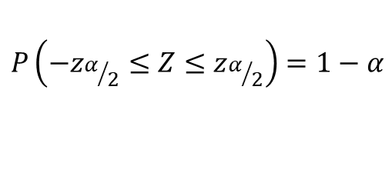
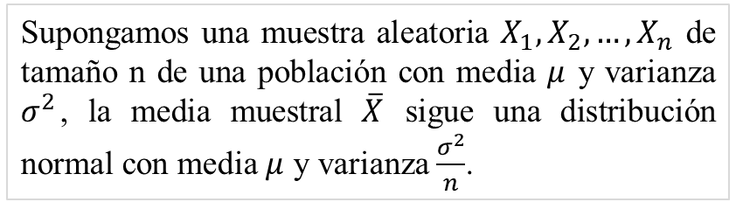

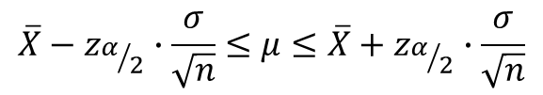
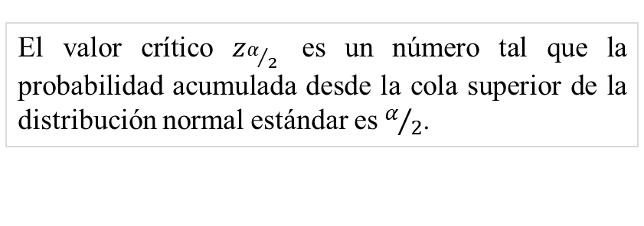
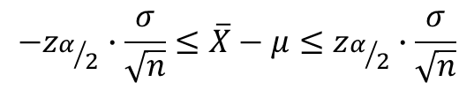
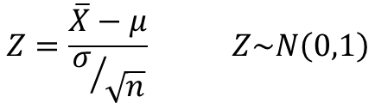
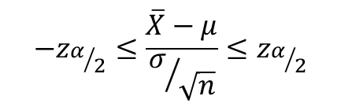
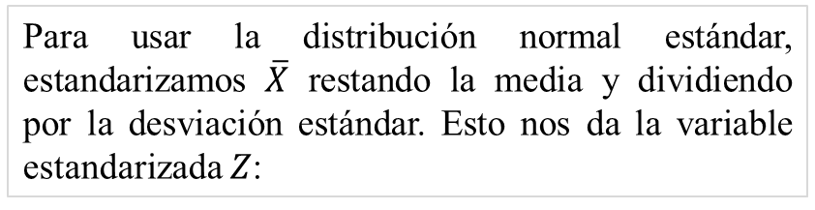
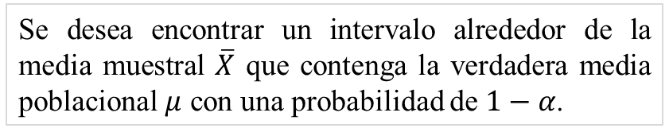
Margen de error
ETAPA 1
Definición de la población objetivo
ETAPA 2
Delimitar a la población
ETAPA 3
Selección de las técnicas de muestreo
ETAPA 4
Determinación del tamaño de la muestra
El valor crítico $z_{α/2}$ es un número tal que la probabilidad acumulada desde la cola superior de la distribución normal estándar es $α/2$.
Supongamos una muestra aleatoria $X_{1},X_{2},…,X_{n}$ de tamaño n de una población con media $μ$ y varianza $σ^{2}$, la media muestral $\overline{X}$ sigue una distribución normal con media $μ$ y varianza $\frac{σ^{2}}{n}$.
$$P\left(Z≥z_{α/2}\right)=\frac{α}{2}$$
$$P\left(−z_{α/2}≤Z≤z_{α/2}\right)=1−α$$
Se desea encontrar un intervalo alrededor de la media muestral $\overline{X}$ que contenga la verdadera media poblacional $μ$ con una probabilidad de $1−α$.
Para usar la distribución normal estándar, estandarizamos $\overline{X}$ restando la media y dividiendo por la desviación estándar. Esto nos da la variable estandarizada $Z$:
$$−z_{α/2}≤\frac{\overline{X}−μ}{σ/{\sqrt{n}}}≤z_{α/2}$$
$$Z=\frac{\overline{X}−μ}{σ/{\sqrt{n}}} Z\sim N\left(0,1\right)$$
$$−z_{α/2}∙\frac{σ}{\sqrt{n}}≤\overline{X}−μ≤z_{α/2}∙\frac{σ}{\sqrt{n}}$$
$$\overline{X}−z_{α/2}∙\frac{σ}{\sqrt{n}}≤μ≤\overline{X}+z_{α/2}∙\frac{σ}{\sqrt{n}}$$

Slide 7
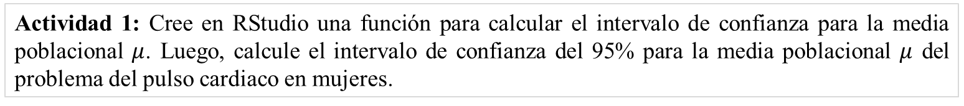
Intervalo de confianza
ETAPA 1
Definición de la población objetivo
ETAPA 2
Delimitar a la población
ETAPA 3
Selección de las técnicas de muestreo
ETAPA 4
Determinación del tamaño de la muestra
$$E=z_{α/2}∙\frac{σ}{\sqrt{n}} margen de error para la media con σ conocida$$
Utilizando el margen de error E, ahora podemos identificar el intervalo de confianza para la media poblacional $μ$ (si se satisfacen los tres requisitos)
$$\overline{x}−E<μ<\overline{x}+E Intervalo de confianza para la media poblacional μ con σ conocida$$
Actividad 1: Cree en RStudio una función para calcular el intervalo de confianza para la media poblacional $μ$. Luego, calcule el intervalo de confianza del 95% para la media poblacional $μ$ del problema del pulso cardiaco en mujeres.

Slide 8
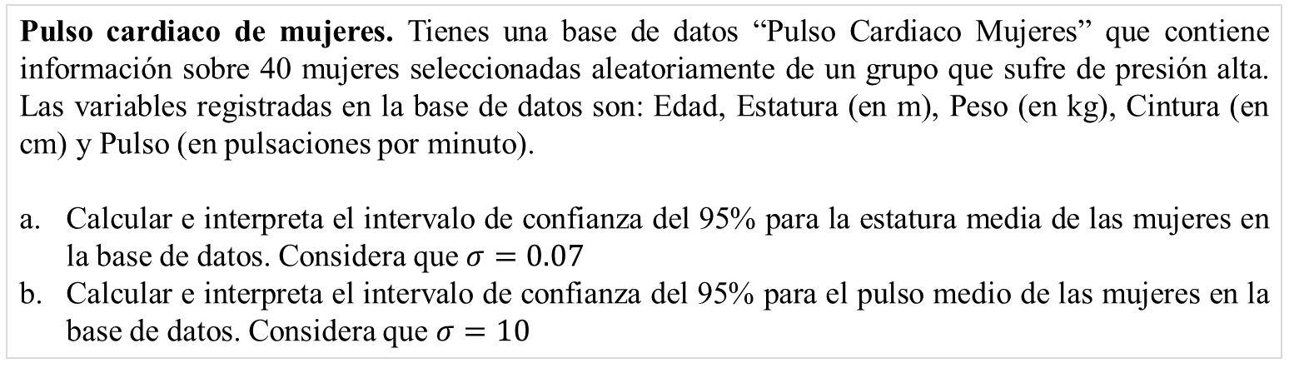
Problema 1
ETAPA 1
Definición de la población objetivo
ETAPA 2
Delimitar a la población
ETAPA 3
Selección de las técnicas de muestreo
ETAPA 4
Determinación del tamaño de la muestra
Pulso cardiaco de mujeres. Tienes una base de datos “Pulso Cardiaco Mujeres” que contiene información sobre 40 mujeres seleccionadas aleatoriamente de un grupo que sufre de presión alta. Las variables registradas en la base de datos son: Edad, Estatura (en m), Peso (en kg), Cintura (en cm) y Pulso (en pulsaciones por minuto).
Calcular e interpreta el intervalo de confianza del 95% para la estatura media de las mujeres en la base de datos. Considera que $σ=0.07$
Calcular e interpreta el intervalo de confianza del 95% para el pulso medio de las mujeres en la base de datos. Considera que $σ=10$

Slide 9

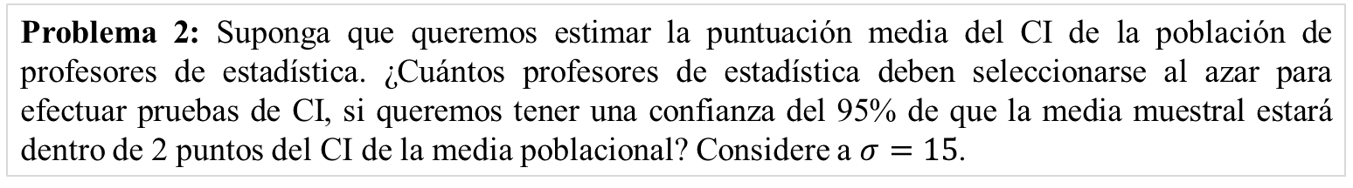

Tamaño muestral para estimar $μ$ con $σ$ conocida
ETAPA 1
Definición de la población objetivo
ETAPA 2
Delimitar a la población
ETAPA 3
Selección de las técnicas de muestreo
ETAPA 4
Determinación del tamaño de la muestra
Cuando se planea reunir una muestra aleatoria simple de datos que se usarán para estimar una media poblacional $μ$, ¿cuántos valores muestrales deben obtenerse?
Utilizando la fórmula para el margen de error $E$, y luego despejando $n$, obtenemos la fórmula:
$$E=z_{α/2}∙\frac{σ}{\sqrt{n}} entonces n={\left[\frac{z_{α/2}∙σ}{E}\right]}^{2}$$
Problema 2: Suponga que queremos estimar la puntuación media del CI de la población de profesores de estadística. ¿Cuántos profesores de estadística deben seleccionarse al azar para efectuar pruebas de CI, si queremos tener una confianza del 95% de que la media muestral estará dentro de 2 puntos del CI de la media poblacional? Considere a $σ=15$.

Slide 10
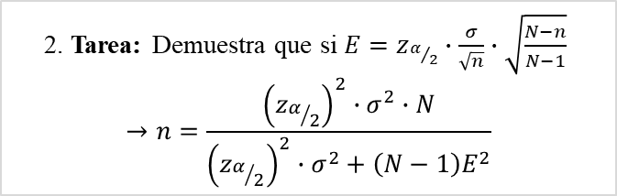
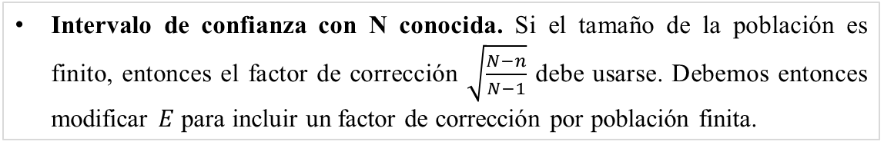
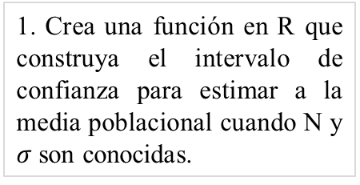
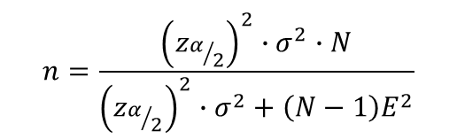
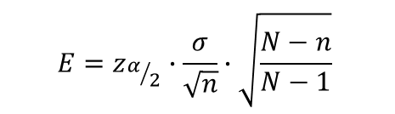
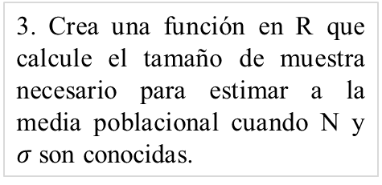
Intervalo de confianza y tamaño de muestra con N conocida.
ETAPA 1
Definición de la población objetivo
ETAPA 2
Delimitar a la población
ETAPA 3
Selección de las técnicas de muestreo
ETAPA 4
Determinación del tamaño de la muestra
Intervalo de confianza con N conocida. Si el tamaño de la población es finito, entonces el factor de corrección $\sqrt{\frac{N−n}{N−1}}$ debe usarse. Debemos entonces modificar $E$ para incluir un factor de corrección por población finita.
$$E=z_{α/2}∙\frac{σ}{\sqrt{n}}∙\sqrt{\frac{N−n}{N−1}}$$
$$n=\frac{{\left(z_{α/2}\right)}^{2}∙σ^{2}∙N}{{{\left(z_{α/2}\right)}^{2}∙σ^{2}+\left(N−1\right)E}^{2}}$$
Tamaño Muestral con N conocida. Del margen de error se despeja $n$ para obtener el tamaño de muestra con $N$ conocida.
1. Crea una función en R que construya el intervalo de confianza para estimar a la media poblacional cuando N y $σ$ son conocidas.
2. Tarea: Demuestra que si$E=z_{α/2}∙\frac{σ}{\sqrt{n}}∙\sqrt{\frac{N−n}{N−1}}$
$$→n=\frac{{\left(z_{α/2}\right)}^{2}∙σ^{2}∙N}{{{\left(z_{α/2}\right)}^{2}∙σ^{2}+\left(N−1\right)E}^{2}}$$
3. Crea una función en R que calcule el tamaño de muestra necesario para estimar a la media poblacional cuando N y $σ$ son conocidas.

